Slide 1
အောင်မြင်မှုအတွက်အကြံအ စည်
Lesson 8 for February 25, 2023

Slide 2
‘‘လူ၏အမှုကိုသာဆောင်ရွက် သကဲ့သို့မဟုတ်၊သခင်ဘုရား၏အမှုတော်ကိုဆောင်ရွက်သကဲ့သို့၊လေသမျှတို့၌စေတနာစိတ်နှင့် ပြုကြလော့။သင်တို့သည်သခင်ခရစ်တော်၏အစေကိုခံကြသည် ဖြစ်၍၊အမွေတော်တည်းဟူသောအကျိုးကို၊ထိုသခင်ဘုရား၏လက်တော်မှခံရလိမ့်မည်ဟုသိမှတ်ကြလော့’’
(Colossians 3:23-24)

Slide 3
အောင်မြင်မှုဆိုတာနှိုင်းယှဥ်ဆက်စပ်ရသောသဘောတရားပါ။ ခေတ်သစ်လူ့အဖွဲ့အစည်းများသည်အောင်မြင်မှုကိုငွေကြေးစုဆောင်းခြင်း၊ ကျော်ကြားမှု သို့မဟုတ် စွမ်းအားများဟု အဓိပ္ပာယ်ဖွင့်ဆိုကြသည်။ဘုရားသခင်အတွက်အောင်မြင်မှုဆိုတာ ဘာလဲ။
ဒီမေးခွန်းရဲ့အဖြေကိုဆာလံ၁၅မှာရှာကြည့်ရအောင်။စစ်မှန်သောအောင်မြင်မှုသည်ကောင်းကင်နိုင်ငံတော်၏စံပြနိုင်ငံသားများဖြစ်လာခြင်းပင်ဖြစ်သည်။ ဤအောင်မြင်မှုရရှိရန် ဘုရားသခင်သည် ကျွန်ုပ်တို့အား သမ္မာကျမ်းစာတွင် အကြံဉာဏ်ပေးထားသည်။ တခါတရံ လောကီအောင်မြင်မှုသည် ၎င်းနှင့်မကိုက်ညီပါ။
အောင်မြင်ရန်စီစဉ်ခြင်း။
အောင်မြင်သောအိမ်ထောင်ရေး
အောင်မြင်သောမိသားစုများ
အောင်မြင်စွာလုပ်ဆောင်ခြင်း
အောင်မြင်မှုရရန် အကြံဥာဏ်များ

Slide 4
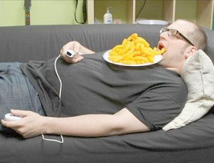
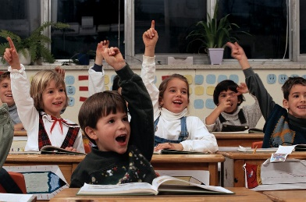
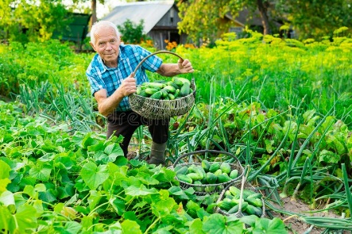
အောင်မြင်ရန်စီစဉ်ခြင်း။
ဆောင်ရွက်စရာအမှုရှိသမျှကိုကြိုးစားအားထုတ်၍ဆောင်ရွက်လော့။အကြောင်းမူကား၊သင်ယခုသွား၍ရောက်ရလတံ့သောအရပ်တည်းဟူသော မရဏာနိုင်ငံ၌ လုပ်ဆောင်ခြင်းမရှိ။ ကြံစည်ခြင်းမရှိ။ သိပ္ပံအတတ်မရှိ။ ပညာမရှိပါတကား။ (Ecclesiastes 9:10)
သင်သည် ဤဘဝတွင် အောင်မြင်လိုပြီး အောက်ပါတို့အတွက်အဆင်သင့်ဖြစ်နေပါက၊ ဤအကြံဉာဏ်ကိုလိုက်နာပါ- အကြောင်းမဲ့သက်သက်မရပ်တည်ပါနှင့် (Pr. 6:9-11; 13:4; 20:4)။(Pr. 6:9-11; 13:4; 20:4).
အားလပ်ချိန်နှင့် အနားယူချိန်များသည် လိုအပ်သော်လည်း ဘုရားသခင်သည် ကျွန်ုပ်တို့အား တက်ကြွစေရန် ဖန်ဆင်းထားသည် (Gn. 2:15)။ အလုပ်မှာ ဝန်ထုပ်ဝန်ပိုးမဖြစ်စေချင်ဘဲ ပျော်ပျော်ရွှင်ရွှင်နဲ့ အလုပ်လုပ်ပါ။
အရွယ်ရောက်ပြီးသူနှင့် လူငယ်များသည် တစ်ခုခုကို လုပ်ဆောင်သင့်သည် (အခကြေးငွေဖြစ်စေ၊ မပေးသည်ဖြစ်စေ)။ ကလေးများနှင့် ဆယ်ကျော်သက်များသည် လေ့လာသင်ယူခြင်းဖြင့် ၎င်းတို့၏ ရုပ်ပိုင်းဆိုင်ရာနှင့်လုပ်ငန်းဆိုင်ရာ စွမ်းရည်များကို မြှင့်တင်ရမည်ဖြစ်သည်။
သက်ကြီးရွယ်အိုများပင်လျှင်၎င်းတို့၏လုပ်နိုင်စွမ်းရည်အညီ တက်ကြွနေသောအခါတွင် မင်္ဂလာရှိသည်။

Slide 5
အောင်မြင်သောအိမ်ထောင်ရေး
ထိုအခါ ဣဇာက်သည်ယာကုပ်ကိုခေါ်၍၊ သင်သည်ခါနာန်အမျိုးသမီးနှင့် အိမ်ထောင်ဘက်မပြုရ။ (Genesis 28:1)
“အသက်ငယ်စဉ်အခါ၌ သင်၏ဖန်ဆင်းရှင်ကို အောက်မေ့လော့” (Ecl. 12:1).
ဤသည်မှာကျွန်ုပ်တို့၏ဘဝနယ်ပယ်အားလုံးတွင်အသုံးချနိုင်သော အလွန်ထူးခြားသောအကြံဉာဏ်တစ်ခုဖြစ်သည်။၎င်းတွင်ကျွန်ုပ်တို့၏ပညာရေးနှင့်ကျွန်ုပ်တို့၏အခြေခံလိုအပ်ချက်များကိုဖြည့်ဆည်းပေးရန်အတွက်အစားအစာ၊အဝတ်အစားနှင့်ကျွန်ုပ်တို့၏ဦးခေါင်းခေါင်မိုးများကဲ့သို့သောကျွန်ုပ်တို့၏အသက်မွေးဝမ်းကြောင်းပြုနည်းများပါဝင်သည်။လက်ထပ်ဖို့စီစဉ်တဲ့အခါမှာလည်းအသုံးဝင်ပါတယ်။ဘဝလက်တွဲဖော်ကိုရွေးချယ်ရာတွင်ကျွန်ုပ်တို့၏ဖန်ဆင်းရှင်မည်သို့ပါဝင်သင့်သနည်း။
ပထမဦးစွာ၊အပြင်ဘက်ထက်အတွင်းကိုပိုဂရုစိုက်ခြင်းဖြင့်ကိုယ်တော်ကိုတုပပါ(1S.16:7;Pr.31:30)။မင်းရဲ့ဝိညာဉ်ရေးအသက်တာအပါအဝင် မင်းရဲ့ဘဝတစ်ခုလုံး—မင်းရဲ့လက်တွဲဖော်နဲ့ ဝေမျှနိုင်တယ်ဆိုတာ သေချာပါစေ။(Ex. 34:15-16; Dt. 7:3-4; 2Co. 6:14).

Slide 6
အောင်မြင်သောမိသားစုများ
“မိမိလူတို့ကိုမဦပစု၊ ထိုမျှမက၊ မိမိအိမ်သူအိမ်သားတို့ကို မဦပစုသောသူမည်သည်ကား၊ ယုံကြည်ခြင်းတရားကိုငြင်းပယ်၏။ မယုံကြည်ဖူးသောသူထက်သာ၍ ယုတ်မာ၏။ .” (1 Timothy 5:8)
စံပြအခြေအနေတစ်ခုတွင်ခင်ပွန်းသည်သည်မိသားစုအတွက်အဓိကစီးပွားရေးပံ့ပိုးပေးသူဖြစ်လိမ့်မည်။ဤနည်းဖြင့်ဇနီးသယ်သည်၎င်းတို့၏သားသမီးများကိုနောက်ဆုံးတွင်အမှီအခိုကင်းသော လူများဖြစ်လာစေရန်နှင့်ထာဝရအသက်ကိုအသိစိတ်ရှိရှိလက်ခံရန်အဆင်သင့်ဖြစ်နေစေရန် ပညာပေးနိုင်သည်။
ခေတ်မီလူနေမှုပုံစံသို့မဟုတ်ခြွင်းချက်အခြေအနေအချို့သည်အဆိုပါတာဝန်များကိုခွဲဝေပေးခြင်းသို့မဟုတ် ၎င်းတို့အားလဲလှယ်ရန်မဖြစ်မနေလုပ်ဆောင်စေနိုင်သည်။သမ္မာကျမ်းစာအရ ခရစ်ယာန်မိသားစုတိုင်းသည် မိမိတို့၏သားသမီးများကိုပြုစုစောင့်ရှောက်ရပါမည်...
ခရစ်ယာန်ပတ်ဝန်းကျင် လွမ်းမိုးသောအိမ်ထောင်ကို ပြင်ဆင်ပါ
အလုပ်အပေါ် စိတ်ထားမှန်ရှိရန် သင်ကြားပေးပါ။
ကောင်းမွန်သောပညာရေးကောင်းများရရှိစေရေး

Slide 7
“အားလုံးကသူတို့ကိုယ်သူတို့အကျိုးပြုပြီးတခြားသူတွေကိုအထောက်အကူဖြစ်စေမယ့်တစ်ခုခုကိုရှာဖွေသင့်ပါတယ်။ဘုရားသခင်သည်အလုပ်အား ကောင်းချီးတစ်ခုအဖြစ်ခန့်အပ်ထားပြီး၊လုံ့လဝီရိယရှိသောအလုပ်သမားမှသာလျှင်ဘဝ၏ဘုန်းအသရေနှင့်ရွှင်လန်းမှုကိုရရှိမည်ဖြစ်သည်။မိဘ၏ဝန်ထုပ်ဝန်ပိုးများကိုခွဲဝေခံစားကာအိမ်မှုတာဝန်များတွင်ပျော်ပျော်ရွှင်ရွှင် ပါဝင်ဆောင်ရွက်ကြသောကလေးများနှင့်လူငယ်များအတွက်ဘုရားသခင်၏ခွင့်ပြုချက်သည် မေတ္တာပါသောအာမခံချက်ဖြင့် တည်ရှိသည်။ ထိုသို့သောကလေးများသည်အိမ်မှထွက်၍လူ့အဖွဲ့အစည်း၏အသုံးဝင်သောအဖွဲ့ဝင်များဖြစ်လာကြလိမ့်မည်။”
E. G. W. (The Desire of Ages, cp. 7, p. 72)

Slide 8
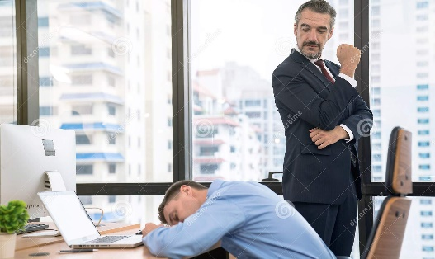
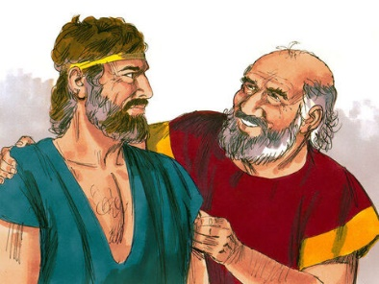
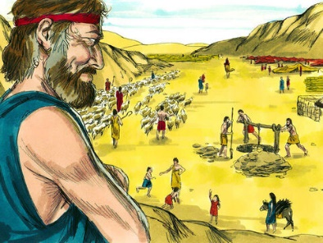
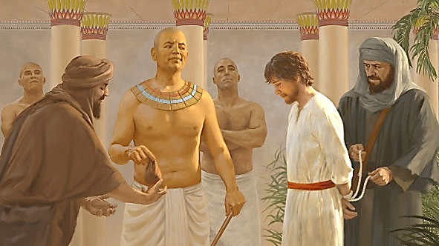
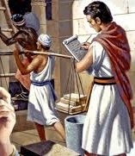
အောင်မြင်စွာလုပ်ဆောင်ခြင်း
“လူ၏အမှုကိုသာဆောင်ရွက်သကဲ့သို့မဟုတ်၊သခင်ဘုရား၏အမှုတော်ကိုဆောင်ရွက်သကဲ့သို့၊ ဦပလေသမျှတို့၌စေတနာစိတ်နှင့်ဦပကြလော့။ ,” (Colossians 3:23)
ပေါလုသည်ကျွန်ုပ်တို့၏အလုပ်ကိုအမြဲကောင်းကောင်းလုပ်ဆောင်ရန်“သင့်ကိုကြည့်သောအခါ သူတို့၏မျက်နှာသာကိုရရန်သာမက” (ဧဖက် ၆း၆)။ ကျွန်ုပ်တို့သည် ကျွန်ုပ်တို့၏မန်နေဂျာများသို့မဟုတ်ဖောက်သည်များရှေ့၌ကျေနပ်စေမည့်အစား သမာဓိဖြင့်လုပ်ဆောင်ရန်နှင့် ဘုရားသခင်ကို အမြဲကျေနပ်စေရန်အတွက် ကျွန်ုပ်တို့အား ခေါ်ဆိုခံရ ခြင်းဖြစ်သည် (ကော ၃း၂၃)။
ယာကုပ်၏သစ္စာရှိအလုပ်ကြောင့်လာဗန်သည်ကောင်းချီးခံရသကဲ့သို့ ဖြောင့်မတ်သောအလုပ်သမားများကလည်း အလုပ်ရှင်များစွာကို ကောင်းချီးပေးလိမ့်မည် (Gn. 30:27)။
ယောသပ်၏ပုံပြင်သည်အခြားဥပမာတစ်ခုဖြစ်သည်။သူသည်အဆင့်နိမ့်ကျွန်အဖြစ်စတင်ခဲ့သော်လည်းနောက်ဆုံးတွင်သူ၏သခင်အိမ်၏မန်နေဂျာဖြစ်လာခဲ့သည်။ပေါတိဖာသည်ယောသပ်၏သမာဓိနှင့်သူ့အားဖြင့်ဘုရားသခင်၏ကောင်းချီးများကိုတန်ဖိုးထားလေးမြတ်သည် (Gn. 39:1-5)။

Slide 9
“လုပ်သင့်လုပ်ထိုက်တဲ့အလုပ်မှန်သမျှတိုင်းမှာဂုဏ်ရှိတယ်။ ဘုရားသခင်၏ပညတ်တော်သည်ကျင့်ဆောင်မှုစံနှုန်းဖြစ်ပါစေ၊၎င်းသည် ကြိုးစားအားထုတ်မှု အားလုံးကို သန့်ရှင်းစေပါသည်။ တာဝန်တိုင်းကို ကျေပွန်အောင်သစ္စာစောင့်ခြင်းကအလုပ်ကိုမွန်မြတ်စေပြီးဘုရားသခင်နှစ်သက်လက်ခံနိုင်သော စရိုက်လက္ခဏာကို ထင်ရှားစေသည်။”
E. G. W. (Life Sketches of Ellen G. White, cp. 51, p. 353)

Slide 10
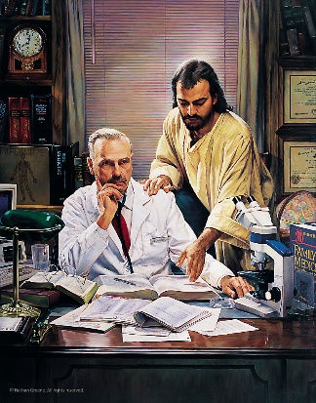
အောင်မြင်မှုရရန် အကြံဥာဏ်များ
အကြောင်းမူကား၊ထိုသူသည်မြစ်နားမှာစိုက်လျက်မိမိအချိန်တန်မှအသီးကိုသီး၍အရွက်မညှိုး နွမ်းတတ်သောအပင်နှင့် တူ၏။ ပြုလေသမျှတို့၌ အောင်လိမ့်သတည်း။ (Psalm 1:3)
အောင်မြင်မှုရရှိခြင်းဆိုင်ရာကျမ်းစာအကြံပြုချက်၏အဓိကအချက်မှာမကောင်းမှုများကို ရှောင်ကြဉ်ရန်နှင့်ကျွန်ုပ်တို့နှစ်သက်သောဘုရားသခင်၏တရားတော်ကိုနှစ်သက်စေရန်ဖြစ်သည် (ဆာ ၁း၁-၂)။ သမ္မာကျမ်းစာပါ အခြားအကြံပြုချက်များမှာ-
Pr. 3:5. သင့်ကိုယ်ပိုင်ဥာဏ်ကို အမှီမပြုဘဲဘုရားသခင်၏အကြံဉာဏ်ကို ရယူပါ။
Pr.27:2324.သင့်ဝင်ငွေနှင့်သင့်အသုံးစရိတ်များကိုမှန်ကန်သော လမ်းမှန်‌ပေါ်ရှိစေရန် ပြုပါ။
Pr. 15:16. သင့်နည်းလမ်းဖြင့် နေထိုင်ပါ၊ သင်ရရှိသည်ထက် လျှော့သုံးပါ။
Pr.6:68.သင့်ဝင်ငွေ၏တစ်စိတ်တစ်ပိုင်းကို သိမ်းဆည်းပါ။
Pr. 22:7. COVID-19 ကဲ့သို့သော အကြွေးများကို ရှောင်ကြဉ်ပါ။
Pr. 13:4. လုံ့လရှိသော အလုပ်သမားဖြစ်ပါစေ။
Mal. 3:10. ဆယ်ဖို့တစ်ဖို့နဲ့ပူဇော်သက္ကာ တွေကိုဘုရားသခင်ထံပြန်ပေးခြင်းအားဖြင့် သစ္စာရှိပါ။
Mt. 25:14-21 ဤအသက်တာတွင် အသက်ရှင်စဥ်သင်သည်ထာဝရအ သက်ကို သတိရပါ။

Slide 11
“ကျွန်ုပ်တို့၏လုပ်ငန်းသို့မဟုတ်ခေါ်ဆိုခြင်းသည်ဘုရားသခင်၏ကြီးမြတ်သောအစီအစဥ်၏အစိတ်အပိုင်းတစ်ခုဖြစ်ပြီး၊၎င်းသည်သူ၏အလိုတော်နှင့်အညီလုပ်ဆောင်နေသရွေ့ရလဒ်များအတွက် သူကိုယ်တိုင် တာဝန်ရှိပါသည်။ ‘ဘုရားသခင်နှင့်အတူ လက်တွဲဆောင်ရွက်ကြသူများ’ (၁ ကောရိန္သု ၃:၉)၊ ကျွန်ုပ်တို့၏အပိုင်းမှာကိုယ်တော်၏လမ်းညွှန်ချက်များကိုသစ္စာရှိရှိလိုက်နာခြင်းပင်ဖြစ်သည်။ဒါကြောင့်စိုးရိမ်ပူပန်စရာနေရာမရှိတော့ဘူး။လုံ့လ၊သစ္စာ၊ ဂရု၊သီလ၊သမ္မာသတိလိုအပ်သည်။ဘာသာရပ်တိုင်းသည်၎င်း၏စွမ်းရည်ကို အမြင့်မားဆုံးဖြစ်အောင်ကျင့်သုံးရမည်ဖြစ်သည်။သို့သော်ကျွန်ုပ်တို့၏ကြိုးစားအားထုတ်မှု၏အောင်မြင်သောရလဒ်အပေါ်တွင်မဟုတ်ဘဲဘုရားသခင်၏ကတိတော်အပေါ်တွင် မှီခိုအားထားရမည်ဖြစ်ပါသည်။”
E. G. W. (Education, cp. 15, p. 138)

